Slide 1

Fejeton
9. ročník
Michaela Hantková

Slide 2
Charakteristika
Umělecký a publicistický útvar
Vtipné zpracování aktuálního tématu
Subjektivní
Rozhovor se čtenářem
Má výraznou pointu
Stand-up výstup

Slide 3
Jazyk
Originální, lehký, vtipný
Citově zabarvená slova, netradiční slova
Slovní hrátky, hříčky
Oslovování čtenáře

Slide 4
Osnova
Úvod
Nastínění tématu
Stať
Vtipné komentáře k tématu
Závěr
Výrazná pointa (jako u anekdoty)

Slide 5
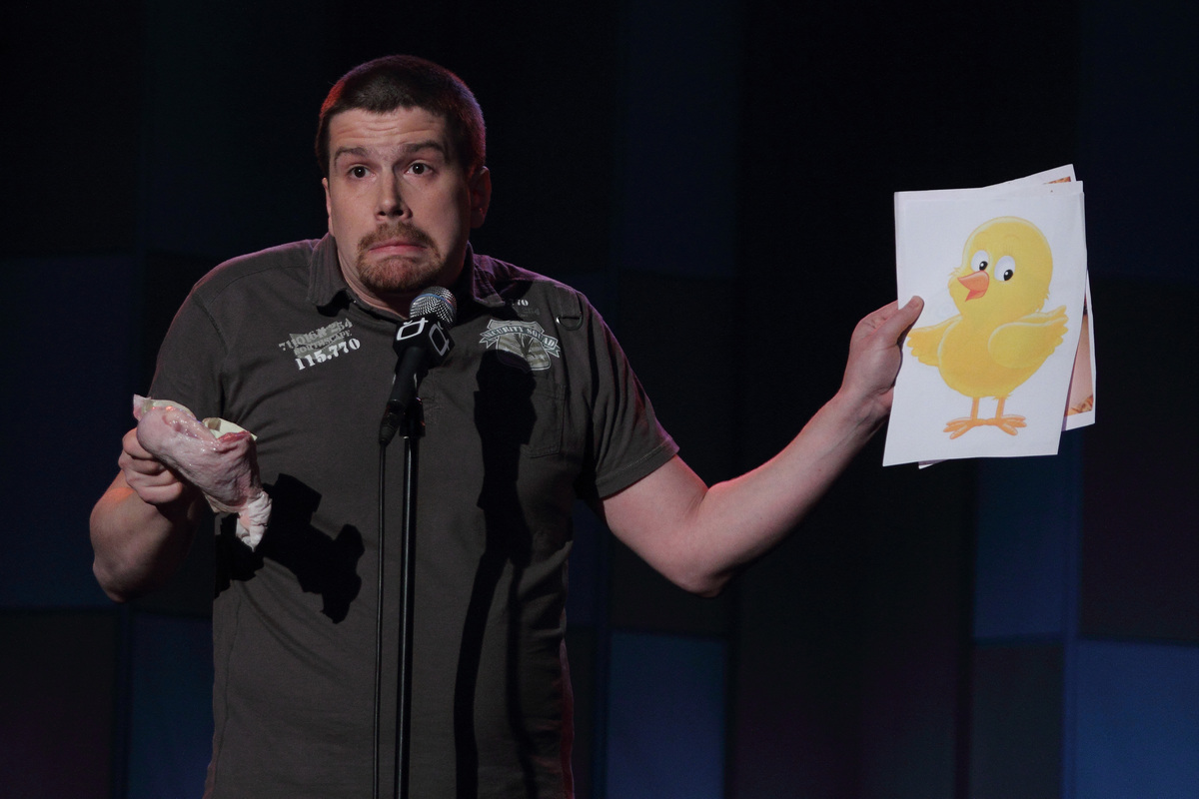
Autoři
Jan Neruda
Karel Čapek
Jindřiška Smetanová
Rudolf Křesťan
Ivo Šmoldas
Pavel Tomeš

Slide 6
Ukázky
http://www.impuls.cz/clanek/ivo-smoldas-a-ceske-navody/233181
http://www.youtube.com/watch?v=av60J8QuxFM
http://www.namikrofon.cz/
http://www.ceskatelevize.cz/specialy/nastojaka/pavel-tomes/

